Slide 1
Mediální právo
Regulace sexistické reklamy
Petra Havlíková (havlikova.p@gmail.com)
Jana Kvasnicová (134702@mail.muni.cz)
17. 5. 2022

Slide 2
Představení a program hodiny
Představení:
Petra Havlíková
www.nesehnuti.cz
www.prasatecko.cz
Jana Kvasnicová
www.ochrance.cz
Program:
Co je to sexismus v reklamě
Moot court
Česká právní úprava regulace reklamy
Problematická místa

Slide 3
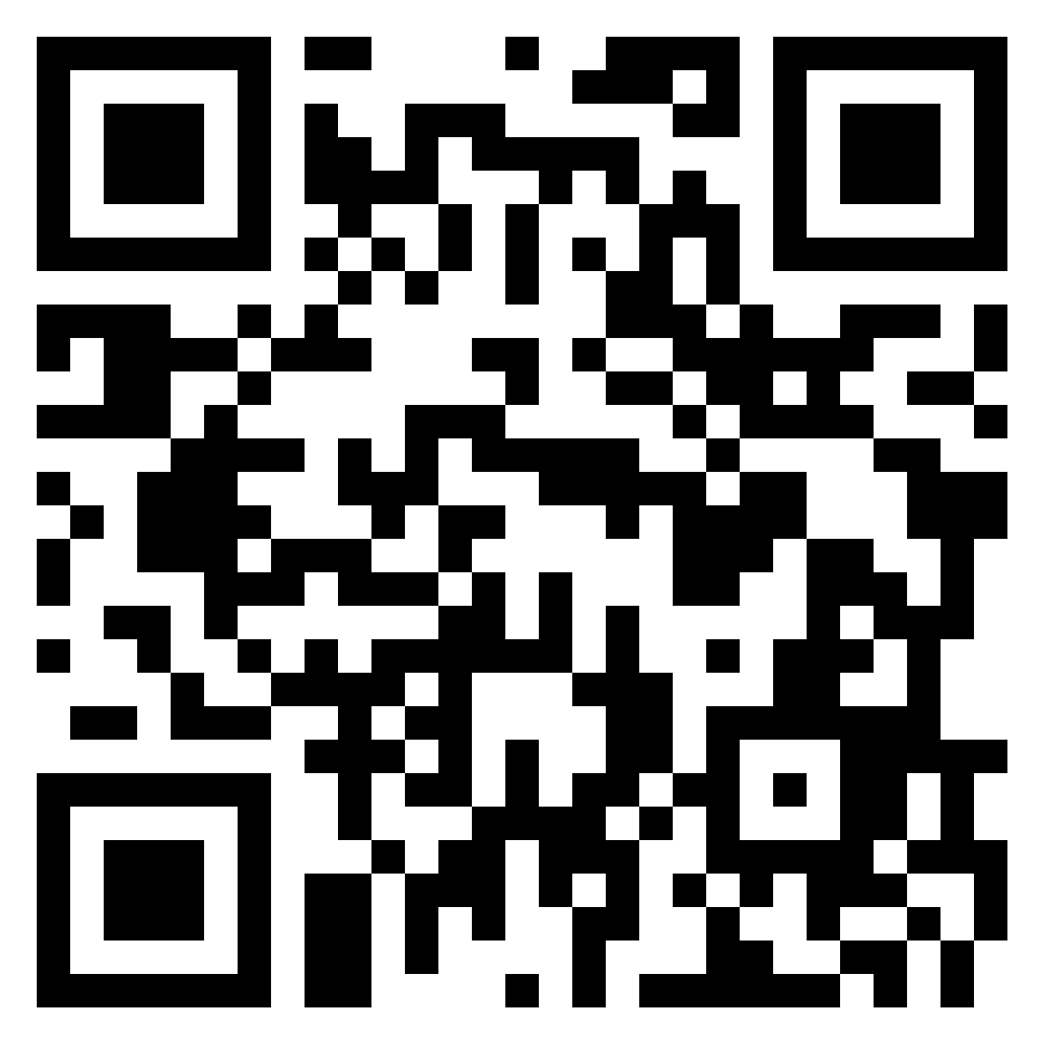
https://padlet.com/havlikovap/mp2023
Zadání: Najděte reklamu, obrázek, který považujete za sexistický a vložte na nástěnku
HESLO: MP2023

Slide 4
https://www.instagram.com/p/CsRrWmLpJbW/?fbclid=IwAR2aKYNv4b6sBhD5_w30eueuVEXqow04-tcfcXryLs66GbqEQMGN0uWus6U

Slide 5
Poznej reklamu
Hra

Slide 7
Reklama radnice města Bělehrad – kampaň za čistější ulice

Slide 9
Belgická kampaň „Reborn to be alive“ na podporu darování orgánů (Organ Donor Foundation)
„Stát se donorem je pravděpodobně jediná cesta, jak se do ní dostat.“

Slide 10
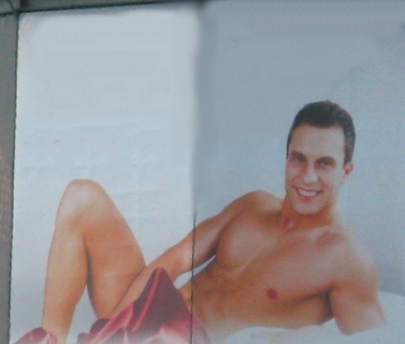

Slide 11
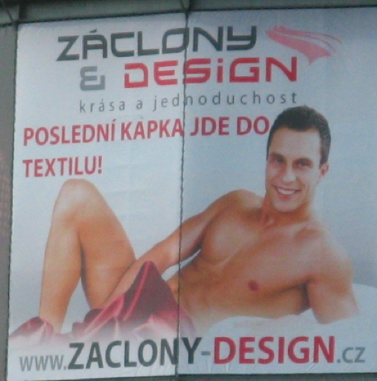
Česká reklama na záclony
„Poslední kapka
jde do textilu.“

Slide 12
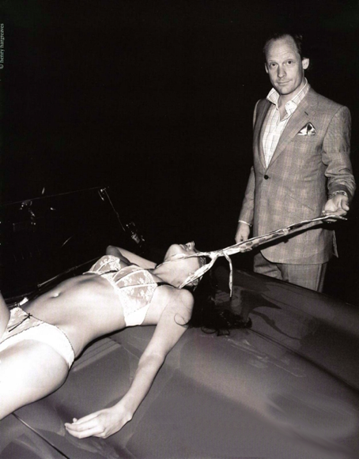

Slide 13
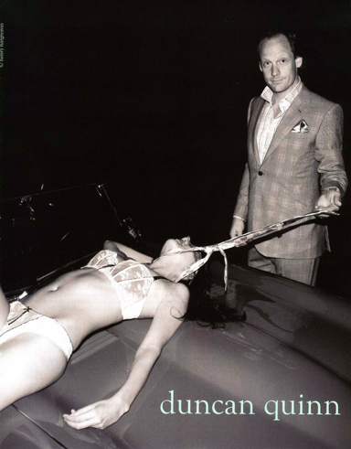
Americká reklama na pánské oděvy

Slide 14
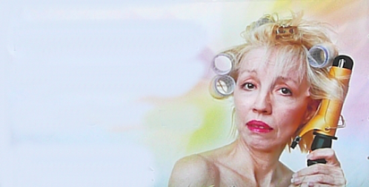

Slide 15
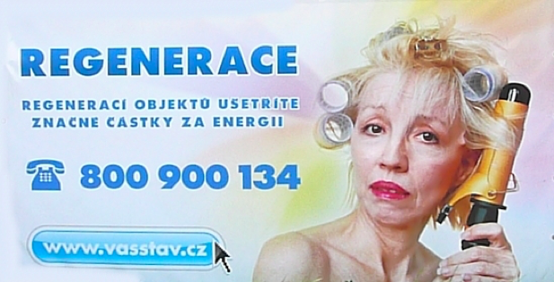
Česká reklama stavební firmy na regeneraci objektů

Slide 16
Dotazy?

Slide 17
Sexismus – co to je

Slide 18
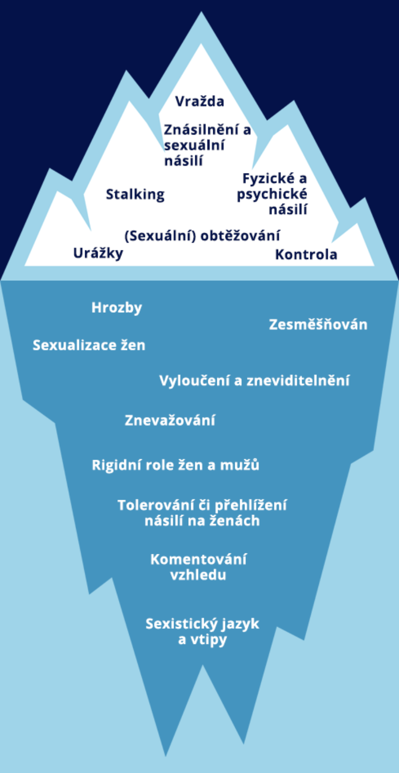
Sexismus
sexismus je v nejobecnější rovině přesvědčení, že jedno pohlaví je méně důležité nebo méně schopné než druhé, případně nezaslouží si takový respekt jako druhé
Sexismem se rozumí jakýkoliv projev (čin, psané nebo vizuální vyjádření nebo gesto) založené na myšlence, že osoba nebo skupina osob, zpravidla žen, má z důvodu svého pohlaví podřadné postavení.
Škodlivý dopad sexismu může být pro některé ženy a muže závažnější kvůli jejich etnickému původu, věku, zdravotnímu postižení, sociálnímu původu, náboženství, genderové identitě, sexuální orientaci nebo jiným faktorům.

Slide 19
Sexistická reklama - co je třeba říct na úvod
Sexistická reklama nemusí nutně mít sexuální obsah

Slide 20
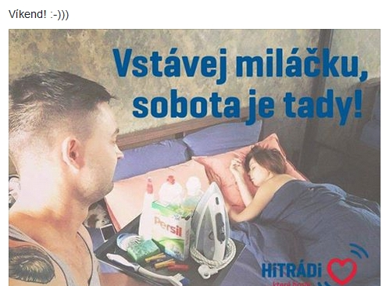

Slide 21
Co konkrétně? Formy sexistického zobrazování:
Stereotypizace
Objektifikace
Fragmentace
Sexualizace
Násilí na ženách

Slide 22
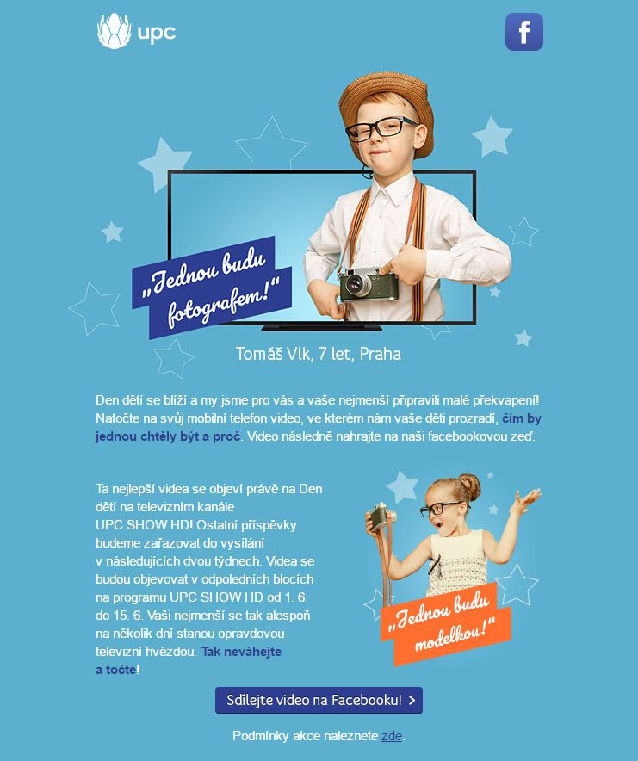
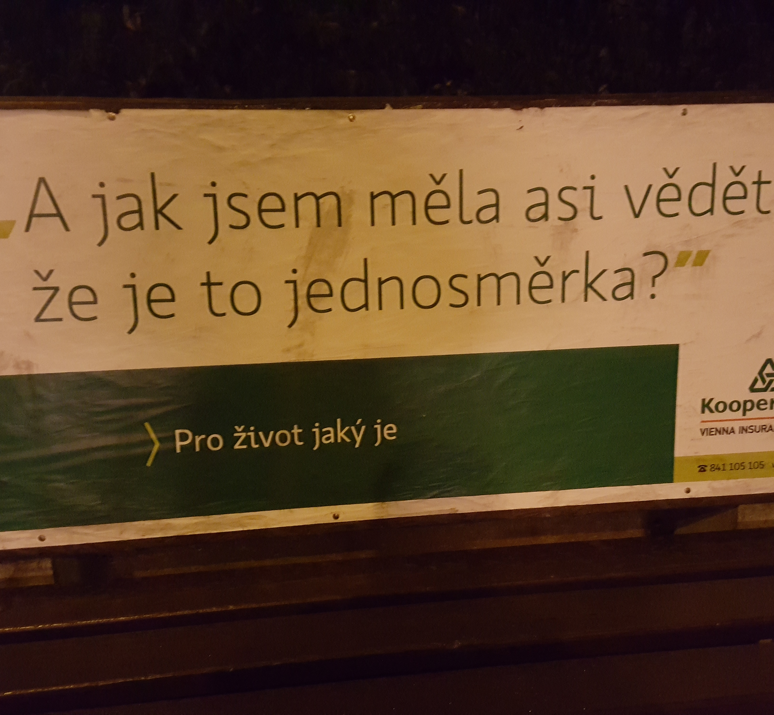
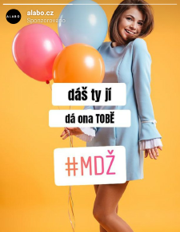
Stereotypizace
Použití genderových stereotypů znevažujícím, urážlivým či zesměšňujícím způsobem.

Slide 23
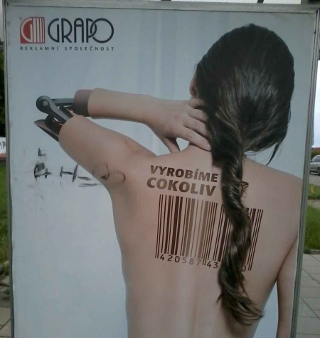
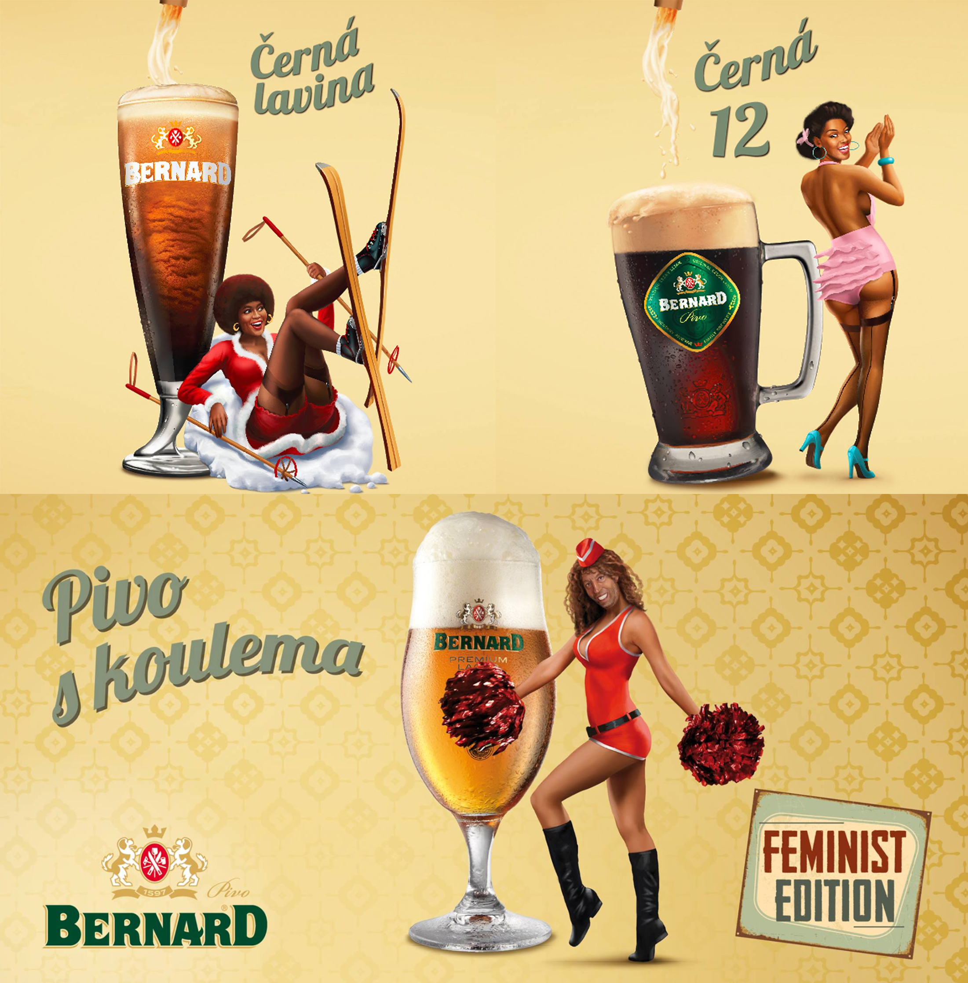
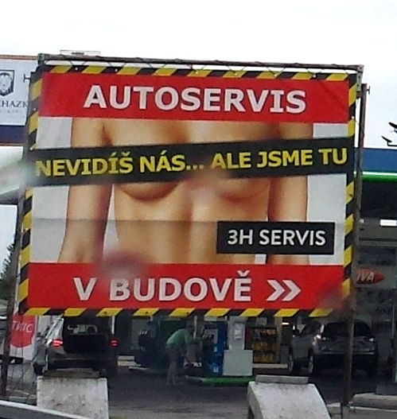
Objektifikace
Redukce lidské bytosti na pouhý objekt
(často provázána se stereotypizací).

Slide 24
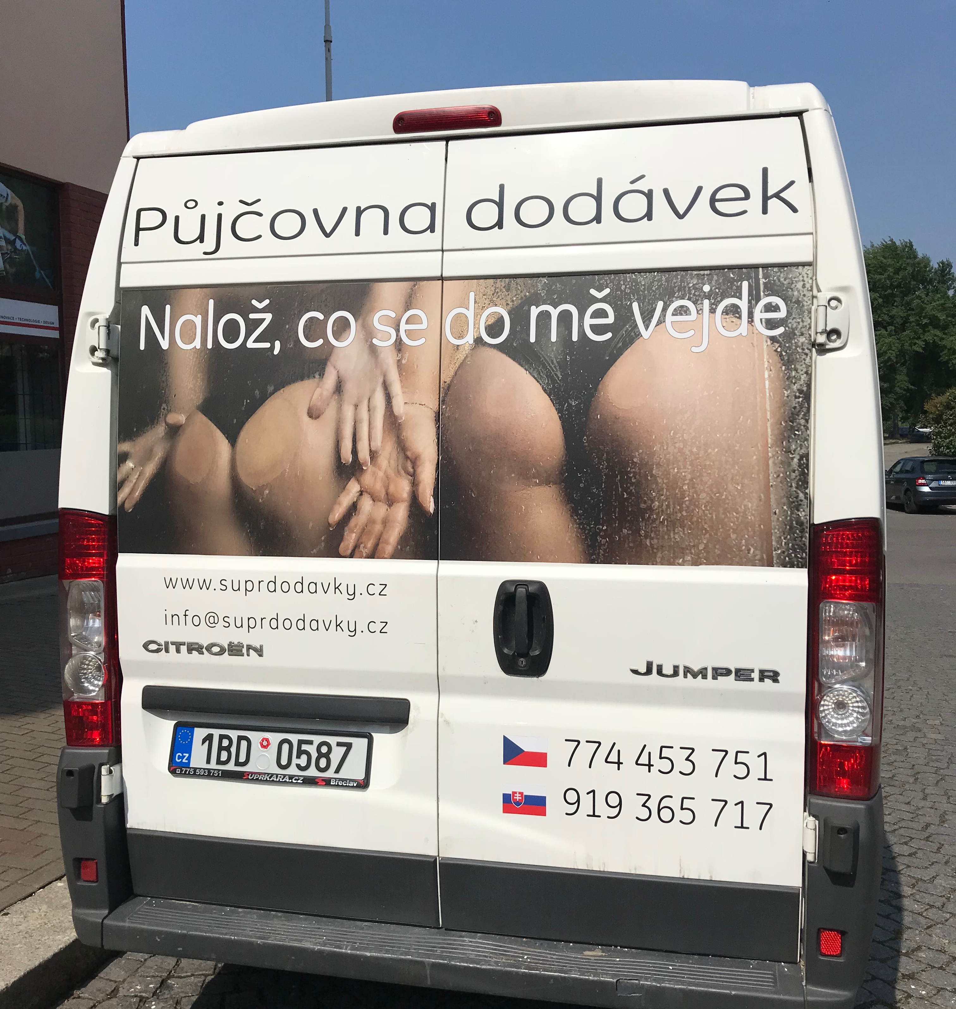
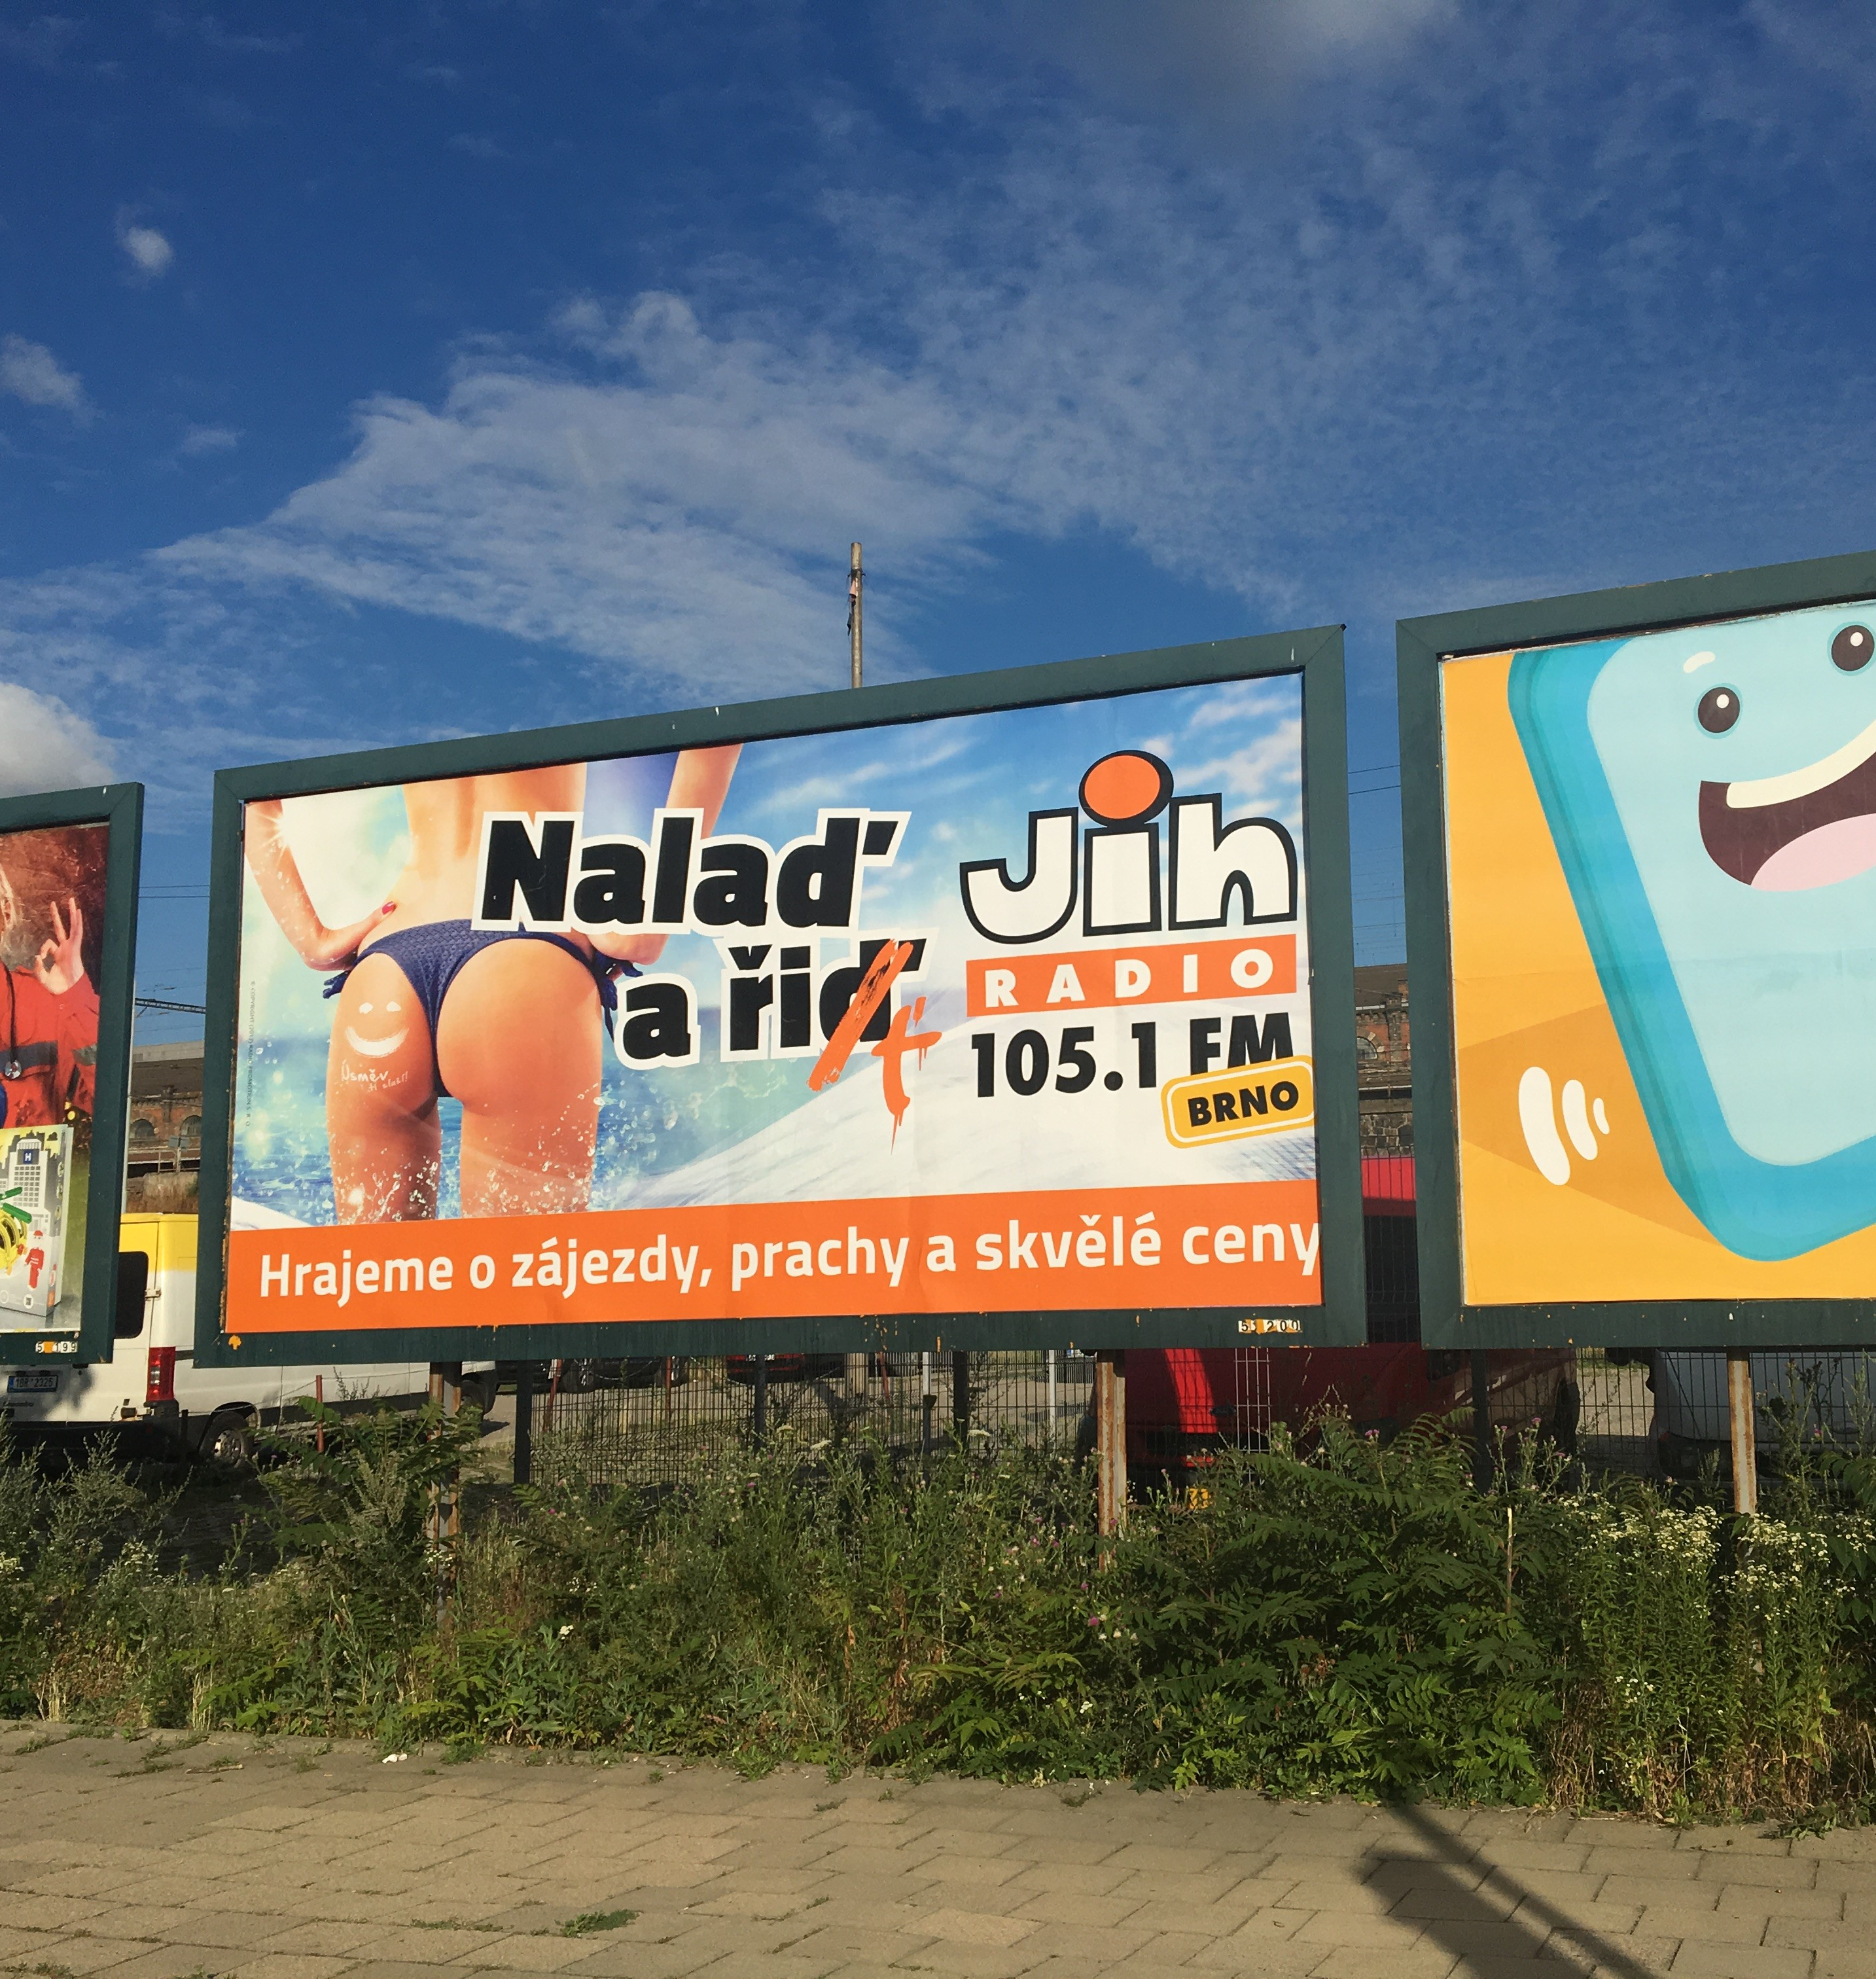
Fragmentace
Zobrazení pouze vybrané části lidského těla. Mnohdy se jedná o takovou část těla, která má sexuální konotace.

Slide 25
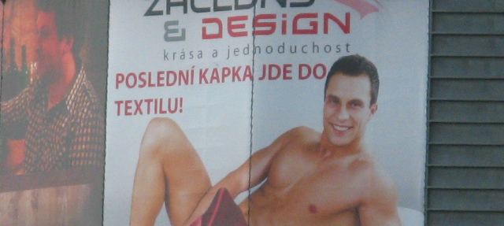
Sexualizace
Redukce lidských bytostí na jejich sexualitu.

Slide 26
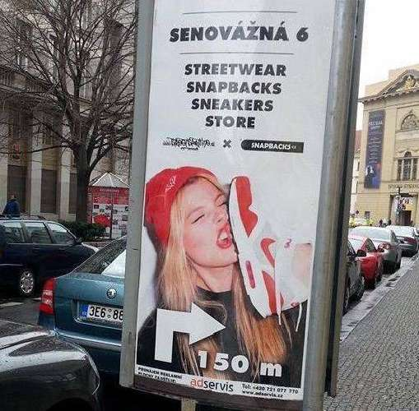
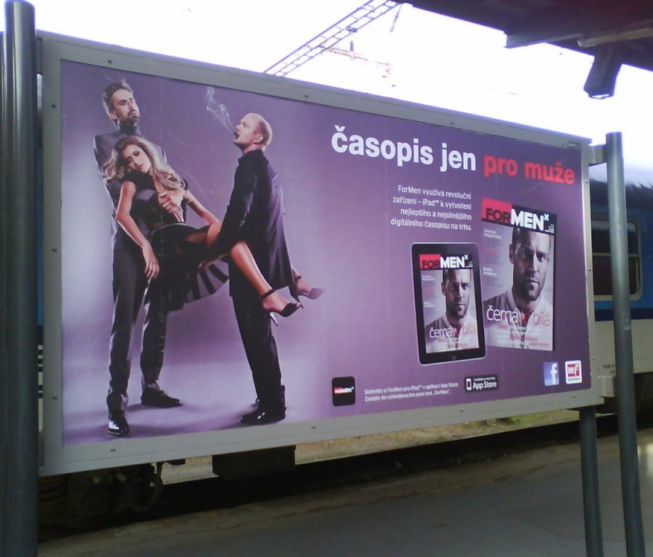
Násilí na ženách
Bagatelizace násilí (fyzického, psychického i symbolického)

Slide 27
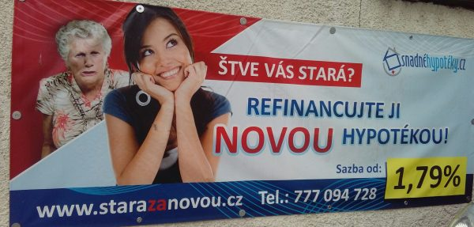
Ageismus, rasismus
Sexismus může být v reklamě spojen s dalšími formami diskriminace na základě věku, etnické příslušnosti, sexuální identity.

Slide 28
Pohled české veřejnosti na sexistickou reklamu
Výzkum

Slide 29
Metodologie
Populace obyvatel ČR starších 15 let
Sběr dat proběhl v termínu od 8. do 20. září 2018 metodou osobního dotazování tazatele s respondentkami a s respondenty – kombinace CAPI a PAPI – na základě standardizovaného dotazníku
Celkem bylo dotázáno 1 037 respondentek a respondentů vybraných kvótní metodou podle kraje, velikosti místa bydliště, pohlaví, věku a vzdělání.

Slide 31
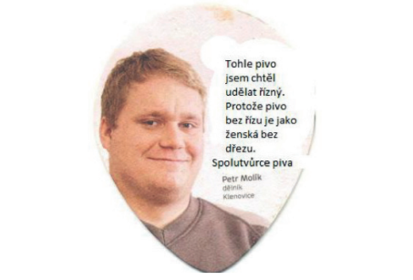
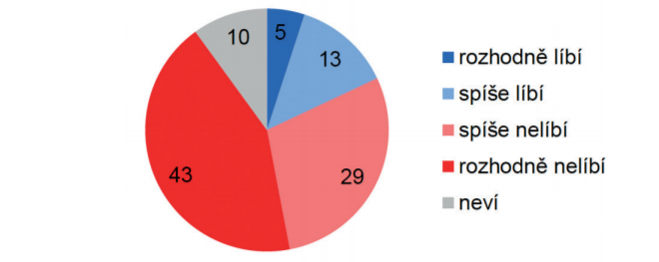

Slide 33
Shrnutí české právní úpravy regulace reklamy

Slide 34
Co je třeba říct na úvod:
Reklama, která je v rozporu s dobrými mravy, je zakázaná.
Právo na ochranu lidské důstojnosti nebo právo na nediskriminaci (rovné zacházení) se mohou dostávat do střetu s jiným ústavně chráněnými hodnotami, jako je svoboda projevu nebo právo podnikat.
Proporcionalita těchto hodnot je tím, co v nejobecnější rovině v těchto otázkách řešíme.

Slide 35
Regulace reklamy - právní úprava
Veřejné právo - hlavně Zákon o regulaci reklamy, ale také Zákon o rozhlasovém a televizním vysílání (televize, rádio)
Dozorovými orgány jsou: RRTV, KŽÚ, (Státní ústav pro kontrolu léčiv, Ministerstvo zdravotnictví, Ústřední kontrolní a zkušební ústav zemědělský, Ústav pro státní kontrolu veterinárních biopreparátů a léčiv a pro nevyžádanou reklamu šířenou elektronickými prostředky Úřad pro ochranu osobních údajů)
Metodická informace ministerstva průmyslu a obchodu k rozeznávání sexismu v reklamě
Soukromé právo - Občanský zákoník (zejména úprava nekalé soutěže)
Veřejný ochránce práv –Zpráva veřejné ochránkyně práv o šetření z vlastní iniciativy ve věci přístupu úřadů k sexistické reklamě ze dne 20. 4. 2018 (https://www.ochrance.cz/fileadmin/user_upload/ESO/2024-17-VOP-VB-Z18-final.pdf)
Samoregulace - Rada pro reklamu

Slide 36
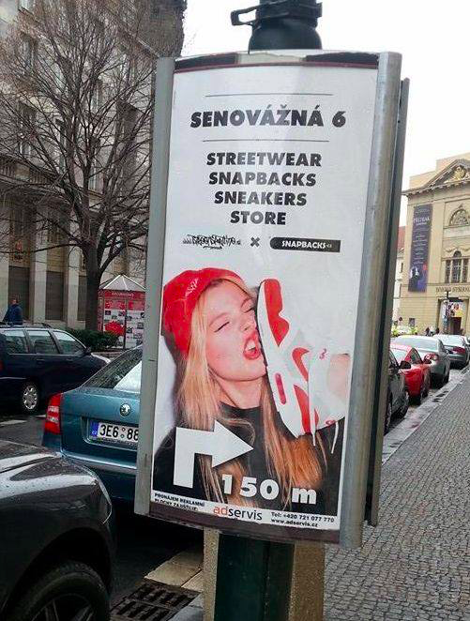
Regulace reklamy - právní úprava
Sexistická reklamy - klíčové je ust. § 2 odst. 3 zákona o regulaci reklamy:
“Reklama nesmí být v rozporu s dobrými mravy, zejména nesmí obsahovat jakoukoliv diskriminaci z důvodů rasy, pohlaví nebo národnosti nebo napadat náboženské nebo národnostní cítění, ohrožovat obecně nepřijatelným způsobem mravnost, snižovat lidskou důstojnost, obsahovat prvky pornografie, násilí nebo prvky využívající motivu strachu. Reklama nesmí napadat politické přesvědčení.”

Slide 37
Kdy je reklama v rozporu se zákonem?
Když je v rozporu s dobrými mravy
Ohrožuje nepřijatelným způsobem mravnost
Obsahuje prvky
násilí
Pornografie
Využívá strachu
Snižuje lidskou důstojnost
Diskriminuje

Slide 38
Kdy je reklama v rozporu se zákonem?
Dobré mravy – neurčitý pojem
„souhrnem etických, obecně zachovávaných a uznávaných zásad, jejichž dodržování je mnohdy zajišťováno i právními normami tak, aby každé jednání bylo v souladu s obecnými morálními zásadami demokratické společnosti“ (ÚS II. 249/97)
Dobré mravy jsou takové mravy, které respektují všechny společenské, kulturní a mravní normy, jež v historickém vývoji osvědčují jistou neměnnost, jsou sdíleny rozhodující částí společnosti a mají povahu norem základních. (ÚS 728/10)
Měl by ÚS vykládat pojmy z „jednoduchého“ práva?
Drittwirkung: neurčitý pojem – místo, jímž prozařují ústavní hodnoty (uplatňuje se při aplikaci soukromého práva soudy)
Celospolečenské minimum/většinový názor či konsenzus? („positive morality“)
Morální principy využité ke kritice aktuálních sociálních institucí včetně „positive morality“ („critical morality“, H. L. A. Hart)

Slide 39
Kdy je reklama v rozporu se zákonem?
Kvalifikovaný (dostatečně intenzivní) zásah do lidské důstojnosti –
◦Objektivizace
◦Zobrazení části lidského těla
◦Využití sexuálně zabarvených prvků
◦Stereotypní zobrazení žen a mužů v případě, kdy jedno pohlaví je zjevně v nadřazené nebo podřazené pozici
◦Stereotypní zobrazení žen a mužů v případě, že způsob zobrazení redukuje lidskou osobnost na estetický předmět anebo je podporován mýtus krásy
Pozor na:
◦Použití fragmentů lidských těl v souvislosti s inzerovaným produktem, ale např. ponižujícím nebo urážlivým způsobem
◦sexuální narážky nebo dvojsmysly zdánlivě s produktem související
◦Nepřiměřené sexuální sdělení související s produktem sexuální povahy (reklama na erotický klub ale v nepřiměřené míře)

Slide 40
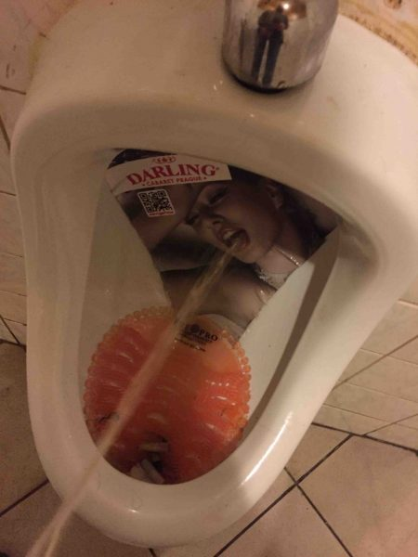

Slide 41
Kdy je reklama v rozporu se zákonem?
Pornografie
„ Dle přesvědčení Ústavního soudu pro účely § 205 trestního zákona je jakákoliv věc pornografickým dílem, pokud uráží, způsobem, který lze stěží akceptovat, cit pro sexuální slušnost. Pornografické dílo může u normální osoby vyvolávat sexuální vzrušení, vedle toho však může tuto osobu sexuálně znechucovat či odpuzovat.“ (usnesení IV. ÚS 606/03)
„Pornografií se rozumí především znázorňování lidského těla či sexuálního chování, vytvořené především s cílem podněcovat sexuální pud. Jako pornografické se zpravidla označují pouze materiály, které překračují morální normy společnosti a vzbuzují u výrazné části stud, slabší formy podobných zobrazení se v takovém případě označují jako erotika. Erotika naopak nezobrazuje lidskou sexualitu jako dominantní motiv, může sexuálně vzrušovat, není to však její primární cíl, takovéto vzrušení není primární a záměrné, erotika nepřekračuje soudobé standardy společnosti.“ (NSS, 5 As 32/2007 – 83)

Slide 42
Kdy je reklama v rozporu se zákonem?
Reklama obtěžující z důvodu pohlaví a tedy diskriminační
Záměrem nebo důsledkem je snížení důstojnosti osoby a vytvoření:
zastrašujícího,
nepřátelského,
ponižujícího,
pokořujícího nebo
urážlivého prostředí.

Slide 43
Kdy je reklama v rozporu se zákonem?
Přímá diskriminace
Obtěžování jako forma diskriminace
§ 4 odst. 1, písm. a) ADZ:
Obtěžováním se rozumí nežádoucí chování související s důvody uvedenými v § 2 odst. 3 (tedy rasa, etnický původ, národnost, pohlaví, sexuální orientace, věk, zdravotní postižení, náboženské vyznání, víra či světový názor – pozn. autorky),
a. jehož záměrem nebo důsledkem je snížení důstojnosti osoby a vytvoření zastrašujícího, nepřátelského, ponižujícího, pokořujícího nebo urážlivého prostředí, nebo
V kontextu reklamy může k zásahu do důstojnosti dojít ve třech rovinách:
1) zásah do důstojnosti lidských bytostí obecně,
2) zásah do důstojnosti osob vystupujících v reklamě,
3) zásah do důstojnosti příjemců a příjemkyň reklamy, přičemž postačí zásah i jen do jedné z uvedených rovin.

Slide 45
Podzákonná právní úprava
Metodická informace ministerstva průmyslu a obchodu k rozeznávání sexismu v reklamě
(https://www.mpo.cz/assets/dokumenty/55757/63940/656321/priloha001.pdf)
V konkrétních případech musí orgán dozoru vždy nejen konstatovat, že reklama obsahuje sexistický prvek, ale také popsat, v čem sexismus reklamy spočívá a dovodit, proč je právě z toho důvodu reklama v rozporu s dobrými mravy a tedy i v rozporu se zákonem.
Užití lidského těla – bez souvislosti s produktem/se souvislostí
Zobrazení částí těla
Využívání sexuálních prvků
Stereotypní zobrazení
Veřejná ochránkyně práv –Zpráva veřejné ochránkyně práv o šetření z vlastní iniciativy ve věci přístupu úřadů k sexistické reklamě ze dne 20. 4. 2018 (https://www.ochrance.cz/fileadmin/user_upload/ESO/2024-17-VOP-VB-Z18-final.pdf)
Praxe krajských živnostenských úřadů je nejednotná – narušení legitimního očekávání zadavatelů a zpracovatelů reklamy
U posuzování reklamy je nutné zhodnotit její obsah a kontext
MPO by mělo být ve sjednocování aktivnější a činit opatření proti nečinnosti vůči nejednotně posouzeným reklamám

Slide 46
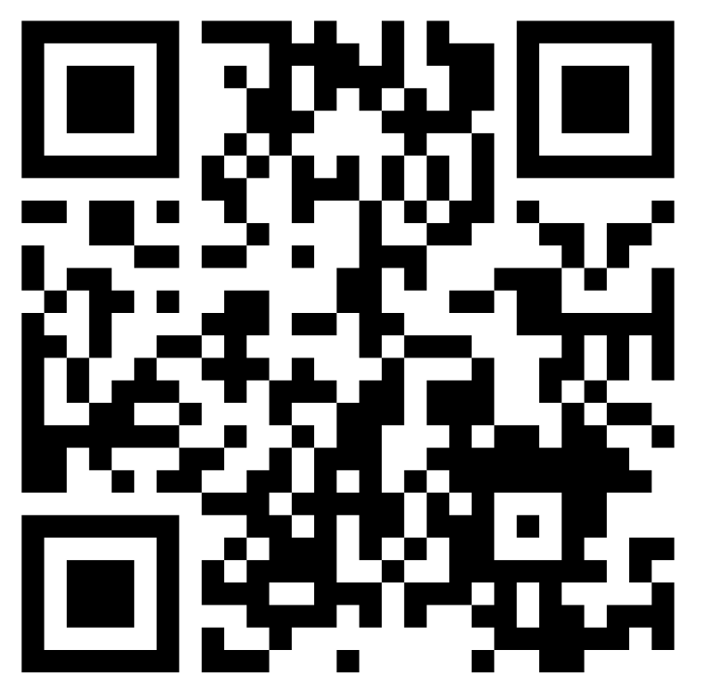
Dostala reklama pokutu?
https://ahaslides.com/MP2023

Slide 47
Rozhodování prvostupňových orgánů - problémy
1. Nejednotnost postupu KŽÚ při posuzování sexistické reklamy
Mezi jednotlivými krajskými živnostenskými úřady existují rozdíly, které narušují legitimní očekávání a právní jistotu podnikajících subjektů (názor i Veřejné ochránkyně práv)
Pozitivní je vydání Metodické informace, je ale třeba posílit další metodickou činnost MPO
Stejná reklama jinak posouzena ve dvou krajích

Slide 48
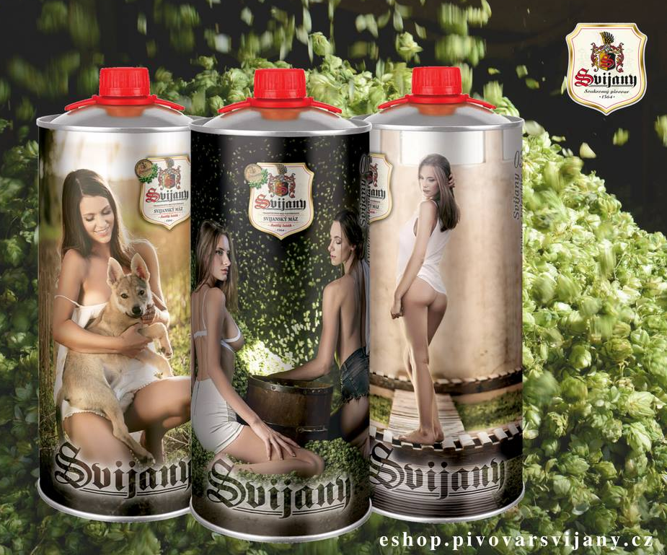
Nejednotnost postupu KŽÚ při posuzování sexistické reklamy
„Základním cílem zakázky bylo nabourat zažitý stereotyp vnímání pivovarnictví jako čistě mužské záležitosti. Tak tomu bývalo v minulosti, ale dnes ženy zastávají řadu prací v rámci pivovarnického procesu ve stejném postavení jako muži, včetně namáhavé práce na chmelnici. (…) Při sklizni ječmene i na chmelnici se pracuje často i za vysokých teplot, je třeba odpočívat (žena na poli s ječmenem se psem v náručí) a proto je přirozené, že ženy jsou v takovém prostředí střídmě oblečeny a částečně odhaleny, ostatně to na umělecké fotografii vyzdvihuje jejich půvab a přirozenou krásu. Obdobně je třeba posuzovat i pracovní podmínky žen pracujících ve sladovně či varně piva. Tímto jiným pohledem pak dost dobře nelze hodnotit, že se ženy jako tváří svůdně jako pouhé objekty sloužící k přilákání pozornosti.“

Slide 49
Rozhodování prvostupňových orgánů - problémy
2) Společná a nerozdílná odpovědnost zadavatele a zpracovatele reklamy
„§ 6b (1) Zpracovatel odpovídá za obsah reklamy v plném rozsahu, byla-li zpracována pro jeho vlastní potřebu. Pokud byla reklama zpracována pro potřeby jiné právnické nebo fyzické osoby, odpovídají za její soulad se zákonem zpracovatel a zadavatel společně a nerozdílně, není-li dále stanoveno jinak. V případě reklamy na humánní léčivé přípravky, doplňky stravy, potraviny pro zvláštní výživu, počáteční a pokračovací kojeneckou výživu, odpovídají za její soulad se zákonem zadavatel a šiřitel společně a nerozdílně.“
Odpovědnost zadavatele a zpracovatele by měla být posouzena v samostatných správních řízeních
V čem se mohou závěry úřadů různit, je výše pokuty udělené zpracovateli či zadavateli, a to podle jejich podílů na posuzované reklamě. Pokud byl obsah reklamy ideou jednoho z nich, a on k ní druhou stranu „přemluvil“, je možno navrhovateli přiřknout větší díl odpovědnosti.

Slide 50
Rozhodování prvostupňových orgánů - problémy
3) Definice reklamy
omezení pouze na „podporu podnikatelské činnosti“-> reklama jiných subjektů podle tohoto zákona je zcela nepřezkoumatelná a veřejným právem neregulovatelná.
Rovněž nepřezkoumatelná reklama na sociálních sítích sdílená influencery/kami
Na podnikající subjekty je tak kladena výrazně větší zátěž než na zbytek širokého spektra subjektů, které reklamu využívají.

Slide 51
Co s tím?
V souladu se závěry šetření veřejné ochránkyně práv doporučujeme využívat zvláštní opatření podle § 7c zákona o regulaci reklamy a reklamy v rozporu se zákonem nařídit ukončit nebo odstranit.
Změnit koncepci zákona o regulaci reklamy, aby se neomezoval pouze na podnikatelskou sféru, s cílem sjednotit definici reklamy v zákonu o regulaci reklamy tak, aby byla jednotná s definicí reklamy v zákonu o provozování rozhlasového a televizního vysílání.
Metodicky se zaměřit na nová komunikační média a jimi šířenou reklamu.
Posílit metodické vedení ze strany Ministerstva průmyslu a obchodu směrem ke krajským živnostenským úřadům.
Podporovat ze strany MPO využívání možnosti zahájit šetření z vlastní iniciativy krajskými živnostenskými úřady v případech možného porušení zákona + podporovat osvětovou činnost úřadů.
Zabývat se v případech diskriminační reklamy zpracovatelem i zadavatelem reklamy a nezapomínat na jejich společnou odpovědnost za výslednou reklamu.
Metodickou informaci k rozeznávání sexismu v reklamě považovat za závaznou pro činnost krajských živnostenských úřadů.

Slide 52
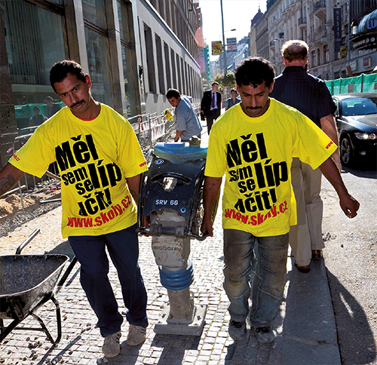
Judikatura
Kapitola Regulace reklamy ve vztahu k judikatuře nejvyšších soudů s důrazem na prvky diskriminace v publikaci Sexistická reklama
První:
Měl jsem se líp učit? (Rozsudek Nejvyššího správního soudu č. j. 1 As 46/2013 – 44)
Jakákoliv diskriminace z důvodů rasy, pohlaví nebo národnosti je v rozporu s dobrými mravy, a pokud je určitá forma rasismu či sexismu v reklamě diskriminační, pak ani nemůže být souladná s dobrými mravy -> nejde říct, že malá diskriminace je v pořádku
Pro nezákonnost stačí rozpor s dobrými mravy: „žádnou jinou podmínku zákon o regulaci reklamy nestanoví, pouze demonstrativním výčtem blíže rozvádí, jaká forma diskriminace je vždy považována za rozpor reklamy s dobrými mravy“
lidské důstojnosti se nelze vzdát, a není tedy rozhodující, zda vyobrazená osoba vystupuje v reklamě dobrovolně
Důležitým judikátem pro sexistickou reklamu se budeme zabývat ve workshopu
V publikaci Sexistická reklama je judikatura k:
Pornografické povaze reklamy
Motivu strachu
Lidská důstojnost

Slide 53
Odkaz na obrázek: https://img.cncenter.cz/img/11/full/2829152_v0.jpg?v=0

Slide 54
Případová studie: Kalup
Veřejná diskuze nad reklamami - článek na iDnes: https://www.idnes.cz/ekonomika/podniky/ceska-odevni-firma-kalup-provokuje-sexistickou-reklamou.A141209_120143_ekonomika_fih (2014)
Někdo podal podnět na český živnostenský úřad – reklama ve Španělsku, sídlo firmy v ČR
Pokuta od živnostenského úřadu – MHMP – ve výši 20 tisíc Kč (2016)
Odvolání k MPO – potvrzení rozhodnutí
Žaloba k Městskému soudu v Praze (6 A 115/2016 – 69) – zamítnuta (2020)
Kasační stížnost k NSS (4 As 233/2020) – zamítnuta 2022

Slide 55
Případová studie: Kalup
Argumenty soudu:
Správní orgán nejdřív definoval dobré mravy, pak správně podřadil dostatečně zjištěný skutkový stav (správně-procesně dobře)
Předmětná reklama z ženy vytváří pouze objekt (žena jako kus nábytku), když potlačuje její lidskou stránku. Taková reklama je přitom schopná vytvářet představy, že takové vnímání žen je v pořádku, a je způsobilá takové jednání s ženami podporovat
Reklamou byla snížena lidská důstojnost žen -> posuzována intenzita -> takové intenzity, že je to v rozporu s dobrými mravy
Diskriminace - neposuzuje se intenzita – automaticky v rozporu s dobrými mravy
„zjištěné zobrazení žen v předmětné reklamě, se kterými se na předmětných fotografiích bezdůvodně zachází méně příznivě než s mužem, či muži, a jejich zjevné znevýhodnění z důvodu jejich pohlaví, lze označit jako zobrazení diskriminující ženy z důvodu jejich pohlaví“
Soud se dále zabýval námitkou žalobkyně, že ve věci bylo třeba zjišťovat, zda předmětnou reklamu většina společnosti vnímá jako rozpornou s dobrými mravy, a to průzkumem na reprezentativním vzorku veřejnosti -> volné hodnocení důkazů

Slide 57
Workshop

Slide 58
Workshop
Rozdělení do 2 skupin:
1. skupina zpracuje argumentaci, proč je reklama v rozporu se zákonem – z pozice lidí, kteří si na reklamu stěžují nebo krajského živnostenského úřadu, který rozhoduje o její nezákonnosti
2. skupina zastupuje společnost a obhajuje reklamu
Každá skupina zpracuje svou argumentaci, proč je reklama v rozporu/v souladu se zákonem
Čas: 15 minut příprava, 2 min na prezentaci každá skupina + další diskuse v reakci na konkrétní argumenty
TIP: zvolte si, kdo bude argumenty prezentovat

Slide 59
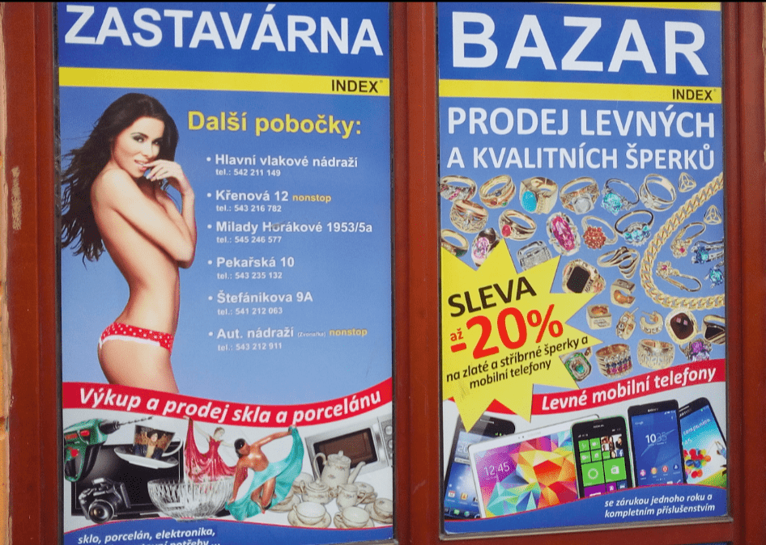
§ 2 odst. 3 zákona o regulaci reklamy:
“Reklama nesmí být v rozporu s dobrými mravy, zejména nesmí obsahovat jakoukoliv diskriminaci z důvodů rasy, pohlaví nebo národnosti nebo napadat náboženské nebo národnostní cítění, ohrožovat obecně nepřijatelným způsobem mravnost, snižovat lidskou důstojnost, obsahovat prvky pornografie, násilí nebo prvky využívající motivu strachu. Reklama nesmí napadat politické přesvědčení.”

Slide 60
Reflexe
Který argument pro vás byl nejsilnější/nejvíce překvapivý a proč?
Na základě diskuze – utvrdili jste se ve svém názoru nebo jste ho změnili?
Je česká právní úprava sexistické reklamy nastavena dobře nebo vidíte někde rezervy?

Slide 61
Případ:
Podnět -> správní řízení Krajského živnostenského úřadu JMK (pokuta 50 tisíc)
Vlastní šetření KŽÚ -> další správní řízení (pokuta 80 tisíc)
Odvolání k MPO -> potvrzení pokut
Krajský soud -> žaloba zamítnuta (4. 6. 2019, č. j. 29 A 222/2016 – 44)
Kasační stížnost k NSS -> zamítnuta (31. 3. 2021, 8 As 202/2019 – 43): http://www.nssoud.cz/files/SOUDNI_VYKON/2019/0202_8As__1900043S_20210331091146.pdf

Slide 62
KS v Brně, 29 A 222/2016 – 44
Při posuzování sexistické reklamy rozsudek krajského soudu představuje průlom, neboť se soud
vypořádal s namítaným zásahem do svobody projevu,
„Jinými slovy, zatímco politicky akcentovaný projev je chráněn skrze ústavní garanci svobody projevu již pro svůj samotný význam (hodnotu) v demokratické společnosti, komerčnímu projevu je poskytována ochrana zprostředkovaně, primárně pro jeho význam pro seberealizaci jednotlivce ve společnosti, jelikož představuje podmínku pro fungování volného trhu a ekonomiky, přičemž svobodný přístup k informacím jednotlivci-konzumentovi usnadňují svobodnou volbu.“
upozornil na problematickou formulaci § 2 odst. 3 zákona o regulaci reklamy,
„Problematičnost užití korektivu dobrých mravů tedy obecně spočívá primárně v absenci všeobecného konsensu nad tím, co ještě lze mít a co již nikoliv v souladu s dobrými mravy, jelikož dobré mravy jsou neurčitou kategorií, kterou nelze přesně definovat a která se v čase vyvíjí, její intepretace se může lišit podle situace, ve které je rozpor s dobrými mravy posuzován."
3. představil přesvědčivý výklad vztahu výslovně uvedených prvků ke korektivu dobrých mravů,
4. odmítl, že by mělo význam posouzení, jak reklama působí na širokou veřejnost, (čímž se připojil nejen k argumentaci naznačené v rozsudku „Měl jsem se líp učit“ týkající se diskriminační reklamy),
5. označil použití ženského těla za zasahující do důstojnosti,
6. shledal, že posuzovaná reklamní prezentace diskriminuje ženské pohlaví,
7. poukázal na použití antidiskriminačního zákona pro účely výkladu pojmu diskriminace,
8. zdůraznil, že posouzení souvislosti nahoty a inzerovaného zboží či služeb představuje nutný kontext posouzení reklamy
9. a potvrdil, že dobrovolná účast vyobrazených žen nehraje roli při posuzování reklamy.
(http://zenskaprava.cz/nabidka/sexisticka-reklama/)
+ inspiroval Městský soud v Praze v kauze Kalup (17. 6. 2020, 6 A 115/2016 – 69)

Slide 63
NSS, 8 As 202/2019 – 43
Zamítl kasační stížnost, ale nahradil odůvodnění vlastním – kontroverze:
Rozsudek neprošel do sbírky – připomínky Šimka (NSS), Kokeš (KS v Brně), Šmakal (KS v Plzni)
KS v Brně – zásah do důstojnosti žen, narušení rovnosti
NSS - mravnost
„odlišné stanovisko soudce Nejvyššího soudu USA P. Stewarta ve věci Jacobellis v. Ohio [378 U.S. 184 (1964)], v němž, volně přeloženo, uvedl: „V této chvíli sice nejsem schopen krátce a srozumitelně popsat pojmy obscenita nebo pornografie, ale pokud to vidím, poznám to.““
Liberální kritika - Šimka
„ V první řadě je u případů tohoto typu, tedy případů tzv. hodnotových, třeba, abych vyjádřil svůj osobní hodnotový postoj: Přeji si, aby se nahá ženská těla mohla přiměřeným způsobem (tj. řekněme zásadně bez detailů vulvy apod., i když ani to bych netvrdil zcela kategoricky; závisí na kontextu) veřejně zobrazovat, a aby bylo takovýchto zobrazení možno využívat i v reklamě, a to i v případech, kdy není patrná souvislost mezi oním nahým ženským tělem a propagovaným zbožím či službou. Přeji si, aby takovéto zobrazování nebylo obecně považováno za nemravné, natož za diskriminační z důvodu sexismu. Přeji si to proto, že se mi půvabné nahé ženské tělo líbí a že se na taková těla rád dívám. Pokud jejich vyobrazení byla pořízena a použita se souhlasem zobrazované svéprávné ženy, má to podle mého být zcela přípustné. Podotýkám, že stejný názor mám i na zobrazení nahých mužských těl, ovšem na ně se dívám s poněkud menším zaujetím (ledaže jde o sportovní lezce na skále), a proto jejich případné nezobrazování nepociťuji tak silně jako osobní újmu.„
„V představách NSS tedy budeme příští desítky let kazuisticky judikovat, v jakých situacích je ještě zobrazení ženského (příp. mužského) těla objektifikací, a v jakých již účelným propagováním služby či zboží souvisejících s tělem.“
Feministická kritika – MacKinnon, C. A. Toward a Feminist Theory of the State
„The outcome, descriptively analyzed, is that obscenity law prohibits what it sees as immoral, which from women’s standpoint tends to be relatively harmless, while protecting what it sees as moral, which is often damaging to women.„
„The law of obscenity has literally nothing in common with this feminist critique. Men’s obscenity is not women’s pornography. Obscenity is more concerned with whether men blush, pornography with whether women bleed – bot producing a sexual rush. One commentator has said, “Obscenity is not suppressed primarily for the protection of others. Much of it is suppressed for the purity of the “consumer.” Obscenity, at bottom, is not a crime. Obscenity is a sin.” (Henkin, Morals and the Constitution: The Sin of Obscenity) This is literally accurate. A sin is an idea that something is bad. Men are turned on by obscenity, including by its suppression, in the same way they are by sin. Animated by morality from the male standpoint, in which violation – of women and rules – is eroticized, obscenity law proceeds according to the interest of male power, robed in gender-neutral good and evil.“ (199)

Slide 64
Odkazy
Publikace Sexistická reklama: http://zenskaprava.cz/nabidka/sexisticka-reklama/
Příspěvky na online konferenci Regulace sexistické reklamy v 21. Století: https://www.youtube.com/watch?v=aOqRYSptu4o&list=PLCuH3iES4_mbbiPT6_MDFXwbBHna3zrPJ
Sexistické prasátčko: www.prasatecko.cz
DÍKY! DOTAZY?

